Slide 1
Harris Advokatfirma - Ingrid Sævold Moe – Advokat | Partner
Visuelle kvaliteter
- Hvem bestemmer?
- Er det mulig å tilrettelegge for en forutsigbar prosess?

Slide 2
TEMA
Rettslige utgangspunkt
  Plan- og bygningsloven
    Vilkårene i § 29-2
    Hvor har lovgiver lagt skjønnskompetansen?
    Lovendring i kraft fra 01.01.2023
  Kommuneplanens arealdel
Er det mulig å oppnå forutsigbarhet i disse prosessene?
Gode(?) eksempler

Slide 3
Plan- og bygningsloven
§ 1-1 Lovens formål
  I femte ledd:
  Prinsippet om universell utforming skal ivaretas i planleggingen og kravene til det enkelte byggetiltak. Det samme gjelder hensynet til barn og unges oppvekstvilkår og estetisk utforming av omgivelsene.
§ 29-1 Utforming av tiltak
  Ethvert tiltak etter kapittel 20 skal prosjekteres og utføres slik at det får en god arkitektonisk utforming i samsvar med sin funksjon etter reglene gitt i eller i medhold av denne lov.
Departementet foreslår derfor at begrepet "god arkitektonisk utforming" anvendes som et samlebegrep for integrering av visuelle kvaliteter, brukbarhet, funksjonalitet og universell utforming i utformingen av det enkelte tiltak, for å presisere at kravene er likestilt. Begrepet omhandler således ikke bare utseendet, men alle elementer i loven som skal balanseres mot hverandre for å få en tilfredsstillende helhet både ved prosjektering og utførelse.

Slide 4

§ 29-2 – Visuelle kvaliteter
Tre kumulative vilkår
«Ethvert tiltak etter kapittel 20 skal prosjekteres og utføres slik at det etter kommunens skjønn innehar gode visuelle kvaliteter både i seg selv og i forhold til dets funksjon og dets bygde og naturlige omgivelser og plassering. Ved tiltak som knytter seg til et eksisterende byggverks ytre, kan kommunen i vurderingen legge vekt på hensynet til viktige historiske, arkitektoniske og andre kulturelle verdier.»
Bestemmelsen er en begrensning i byggeretten, og gir kommunen hjemmel til å gi avslag.
LAGERBYGG
Nødvendig takhøyde

Slide 5
Avslagshjemmel utvidet fra 01.01.2023
«Ethvert tiltak etter kapittel 20 skal prosjekteres og utføres slik at det etter kommunens skjønn innehar gode visuelle kvaliteter både i seg selv og i forhold til dets funksjon og dets bygde og naturlige omgivelser og plassering. Ved tiltak som knytter seg til et eksisterende byggverks ytre, kan kommunen i vurderingen legge vekt på hensynet til viktige historiske, arkitektoniske og andre kulturelle verdier.»
Ny del!
I hovedsak en videreføring av § 31-1
Prop. 64 L (2020-2021) s. 82.
«Det kan være relevant å legge vekt på om byggverket representerer lokal byggeskikk eller en særlig stilperiode, eller om byggverket gjenspeiler tekniske innovasjoner med henblikk på konstruksjon eller materialvalg. Videre kan det være relevant å vektlegge byggverkets eventuelle bidrag som kilde til historisk kunnskap om for eksempel bygningshistorie eller arkitektur. I denne forbindelse vil det være av betydning i hvor stor grad byggverkets fasade har beholdt sitt opprinnelige uttrykk. Tilstanden på byggverket kan også inngå i vurderingen.»
Notes:
Skal vektlegges ved tiltak på et byggverks ytre, det vil si byggverkets fasade. Bevaring av verdier knyttet til innvendige konstruksjoner og interiør kan reguleres gjennom planbestemmelser og eventuelt av kulturminneloven.
Sentral bestemmelse ved transformasjon av eksisterende bygningsmasse

Slide 6
Skjønnskompetanse- § 29-2.
Ethvert tiltak etter kapittel 20 skal prosjekteres og utføres slik at det etter kommunens skjønn innehar gode visuelle kvaliteter både i seg selv og i forhold til dets funksjon og dets bygde og naturlige omgivelser og plassering. Ved tiltak som knytter seg til et eksisterende byggverks ytre, kan kommunen i vurderingen legge vekt på hensynet til viktige historiske, arkitektoniske og andre kulturelle verdier.
Notes:
Bla videre

Slide 7

Skjønnskompetansen
Vurderingen hører under bygningsmyndighetenes forvaltningsskjønn.
  SOMB-2015-2528
  Lovgiver anses de lokale bygningsmyndighetene å være best egnet til å foreta den skjønnsmessige vurderingen.
Er det den enkelte saksbehandlers skjønn som er avgjørende?
«Etter departementets syn bør det presiseres at lovens krav til det visuelle uttrykket er om tiltaket er godt eller dårlig utformet ut fra faglige kvalitetsnormer.»
Ot. Prp. Nr. 45 (2007-2008) s. 229
Notes:
Det forhold at bestemmelsen er underlagt kommunens frie skjønn, har betydning for fylkesmannens behandling av eventuell klage. Etter forvaltningsloven § 34 andre ledd tredje punktum skal klageinstansen legge stor vekt på det kommunale selvstyret i de tilfellene kommunen har valg mellom flere lovlige handlingsalternativ. Fylkesmannen bør være tilbakeholden med å overprøve kommunens vurderinger etter § 29-2. Dersom det, etter fylkesmannens vurdering, kan påvises saksbehandlingsfeil eller rettsanvendelsesfeil, bør saken i stedet sendes tilbake til kommunen for ny behandling.

Slide 8
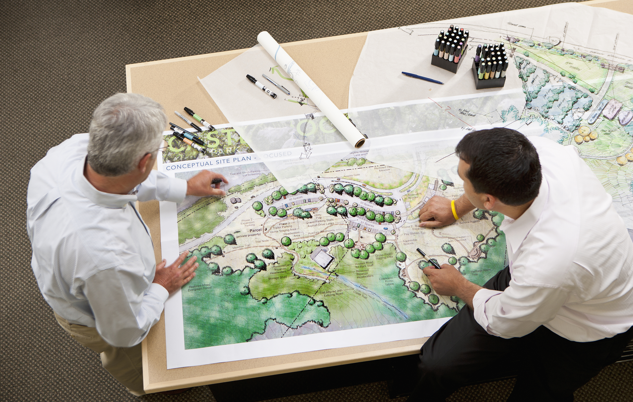
Hvordan sikre enhetlig og faglig skjønnsutøvelse?
Faglige kvalitetsnormer
Et myndighetsorgan med en organisatorisk struktur som sikrer enhetlig skjønnsutøvelse i virksomheten.
Dialog/rådgivning i tidlig fase til grunneiere, entreprenører, arkitekter, rådgivere m.m.

Slide 9
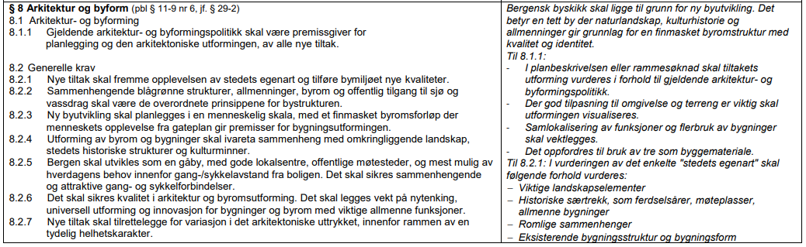
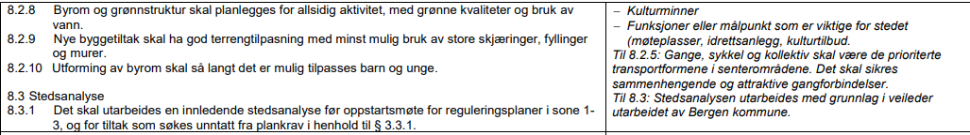
Faglige kvalitetsnormer - KPA

Slide 10

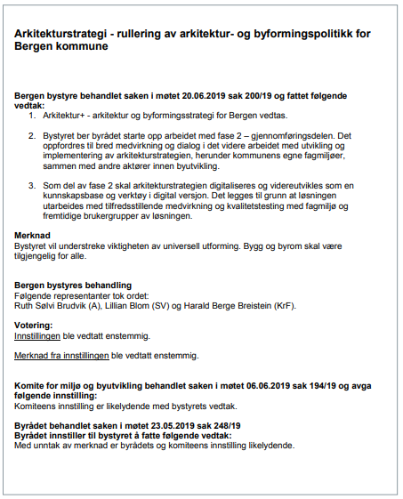

Slide 11

Organisatorisk struktur?
Er bygningsmyndighetene enig med byarkitekten?
- svaret er ikke alltid ja…
Plan- og bygningsetaten
Byarkitekten
Byantikvaren
Notes:
Et myndighetsorgan med en organisatorisk struktur som sikrer enhetlig skjønnsutøvelse i virksomheten.
Hvordan sikrer vi enhetlig skjønnsutøvelse?

Slide 12
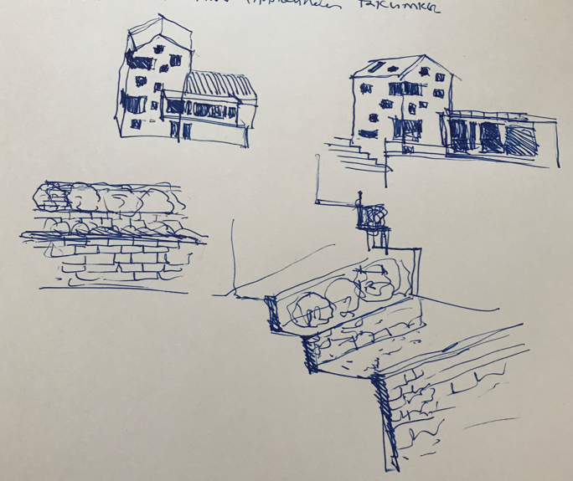
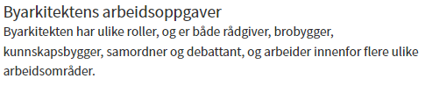
Dialog/rådgivning
Notes:
Både innad i kommunen og uttad

Slide 13
… likevel ikke rett frem
Gode eksempler

Slide 14
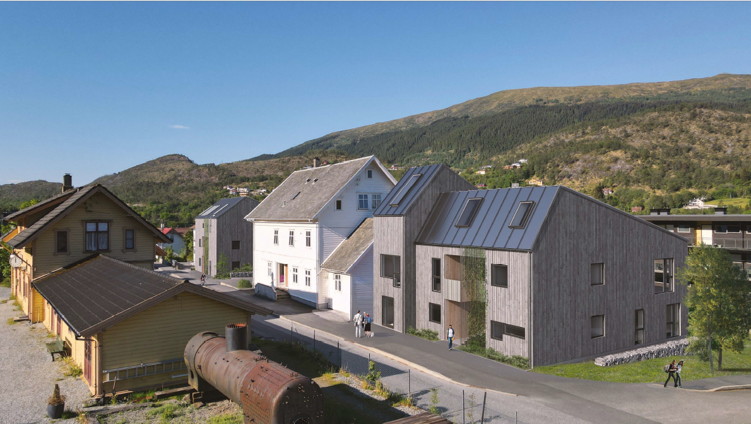

Ådnaveien - rammesøknad
Notes:
Prosess:
Forholde seg til plan
God forhåndskonferanse med positive tilbakemeldinger vedr. arkitektur
Ny saksbehandler
Tett dialog – men ikke opplysning om arkitektur og byarkitektens uttalelse
Avslag
Møte med Maria Molden
Snudd av byråden

Slide 15
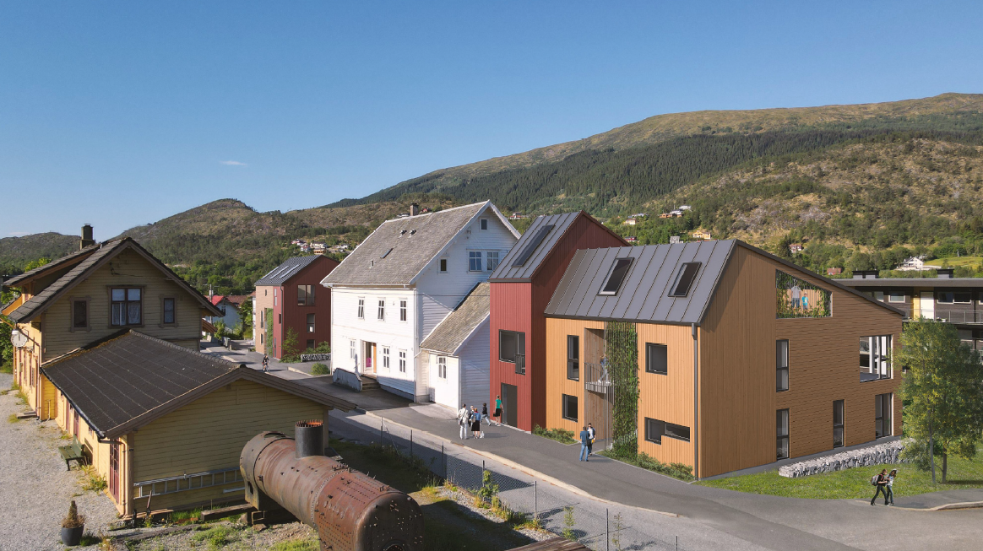
Etter dialog – politisk godkjenning

Slide 16
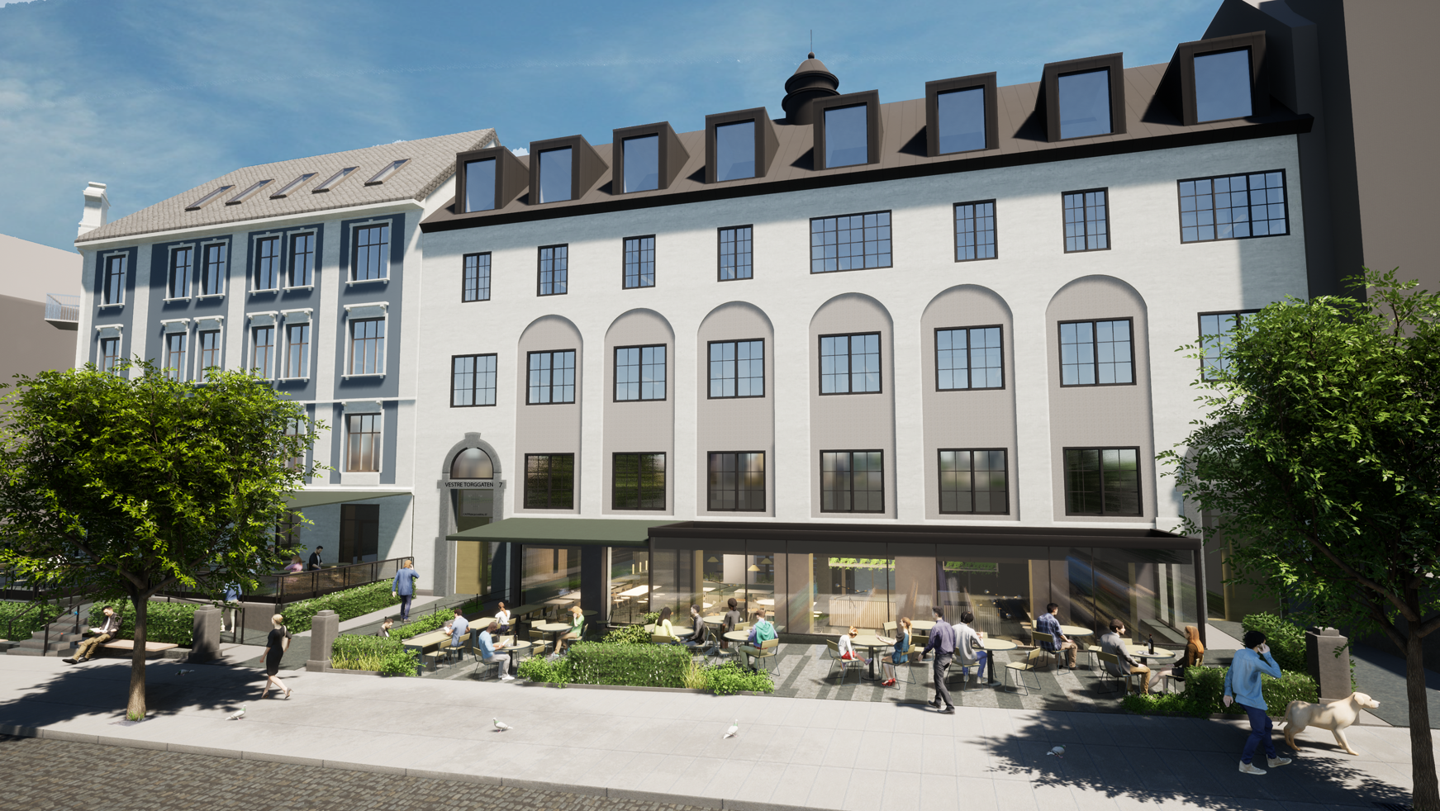

Slide 17
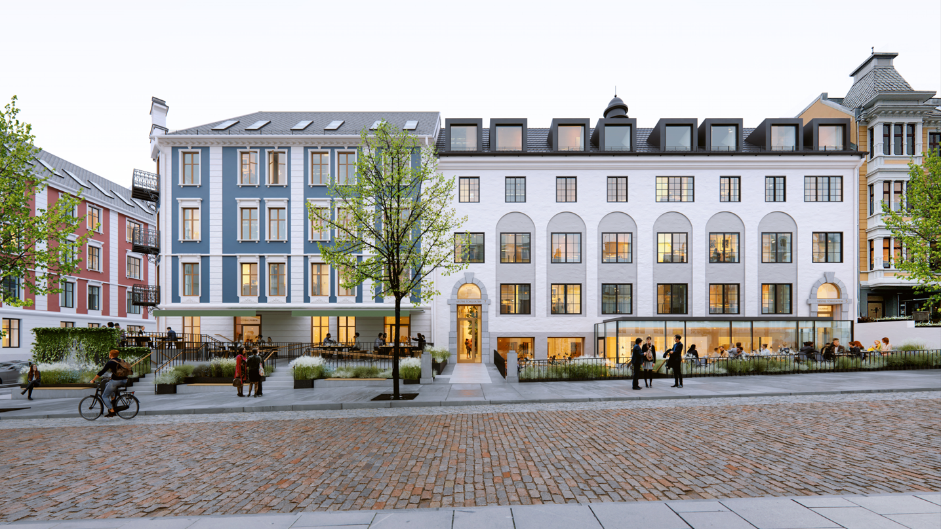

Slide 18
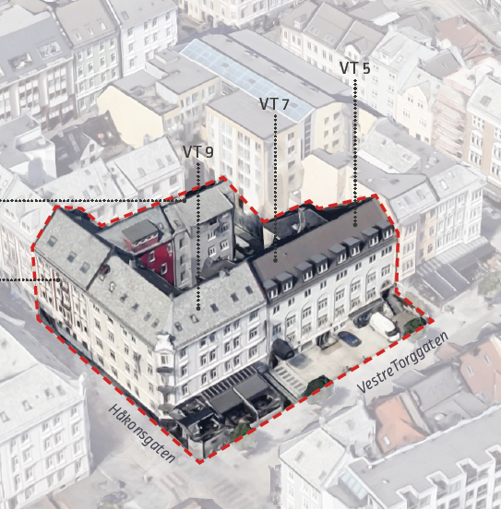
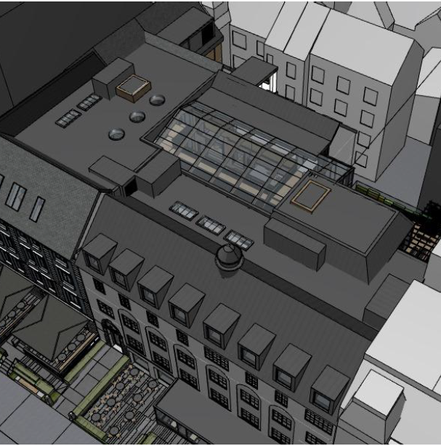

Slide 19
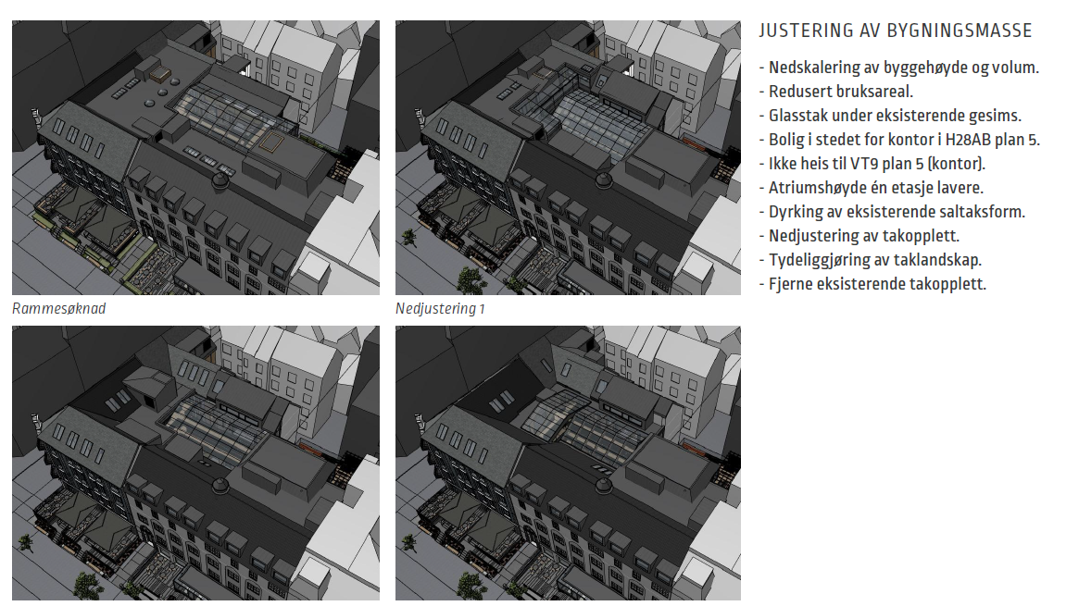

Slide 20
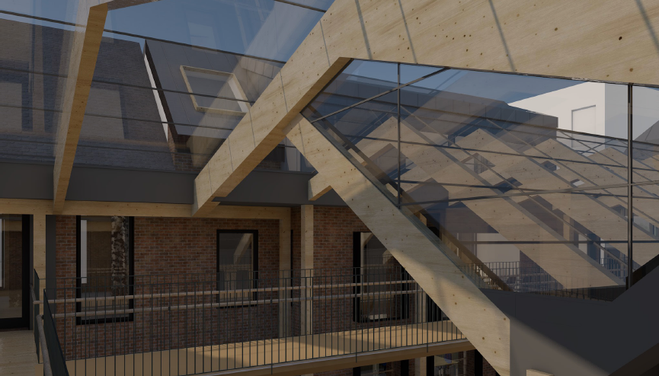
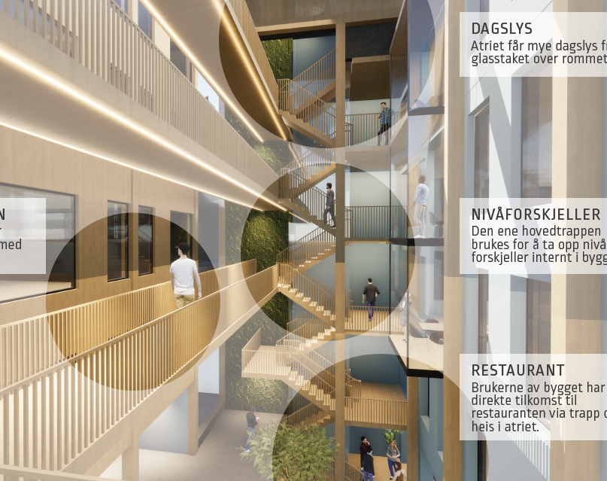
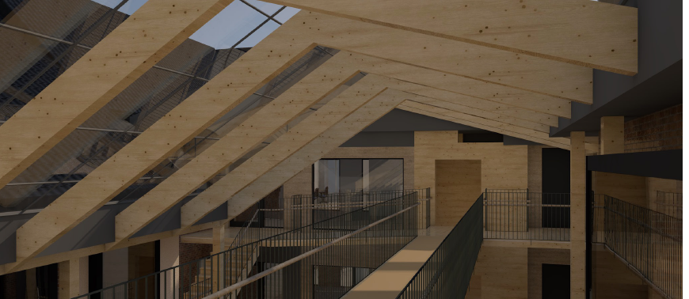
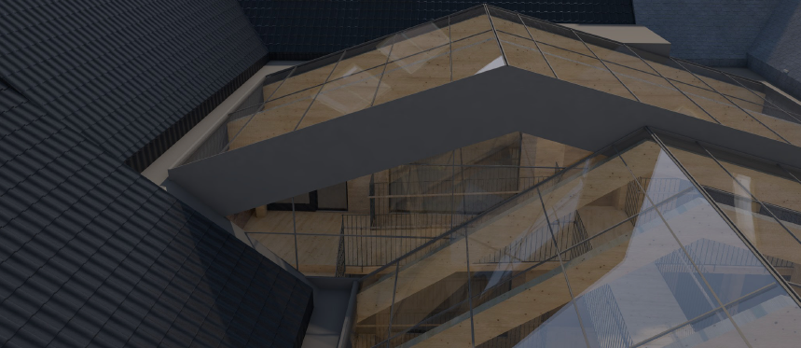
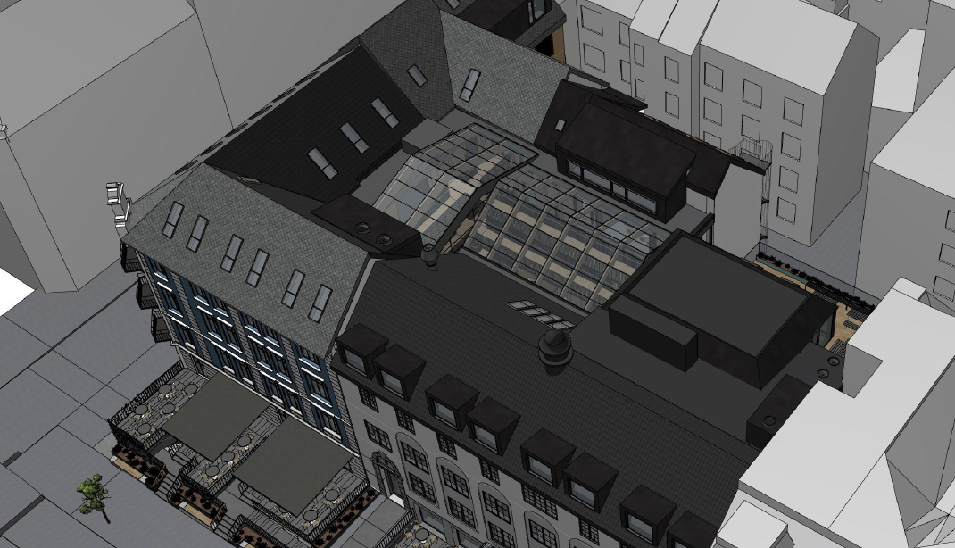

Slide 21
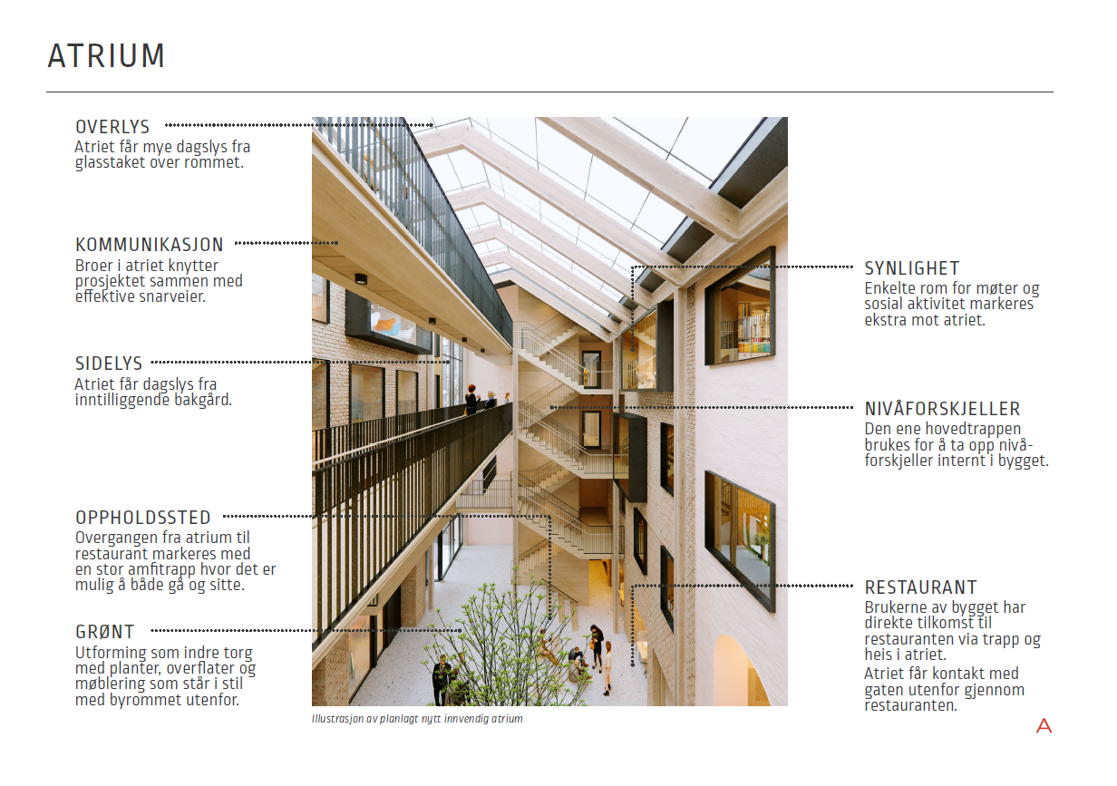

Slide 22
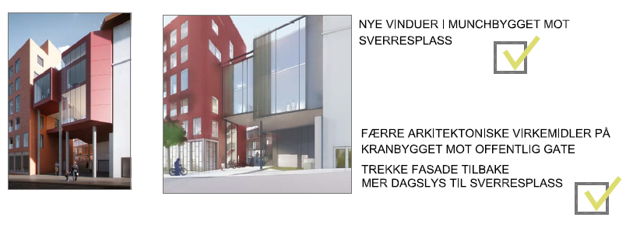
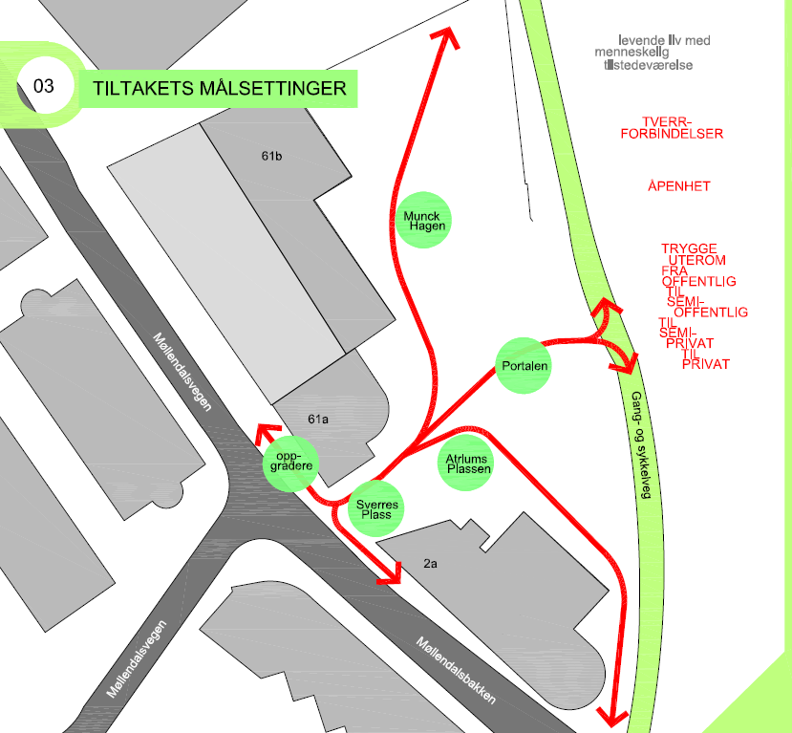
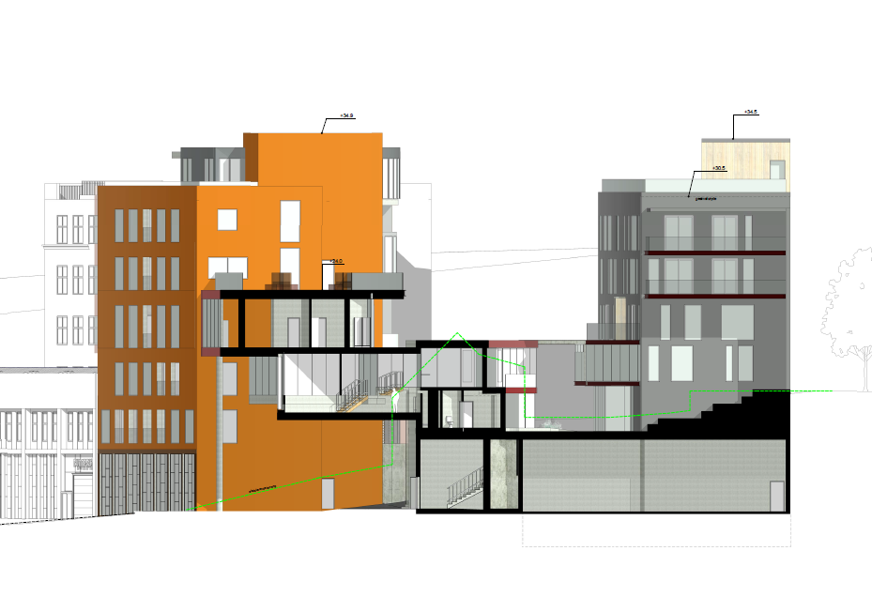
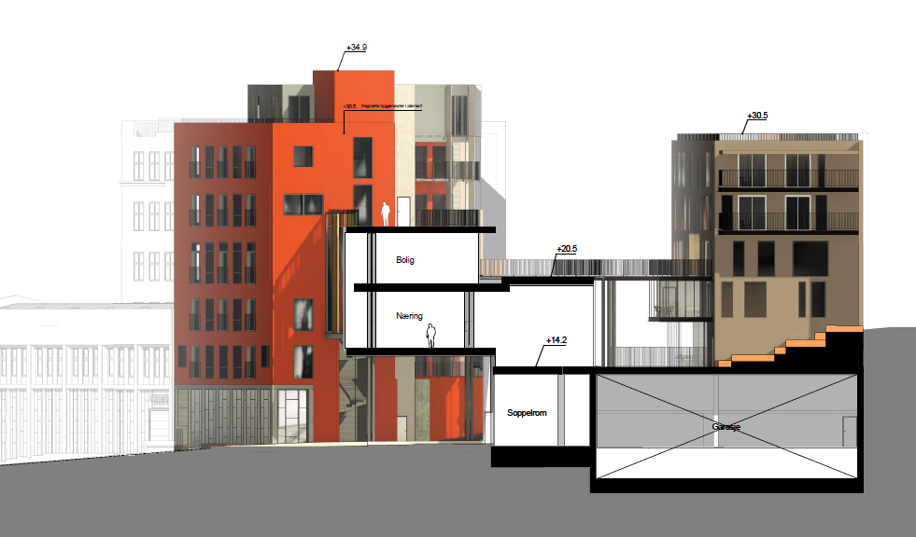


Slide 23

Refleksjoner
Dialog i tidlig fase.
Avklaringer underveis i prosessen – tiltakshaver er ikke nødvendigvis «gift» med arkitekturen, og er villig til å gjøre endringer.
Behov for skriftlige tilbakemeldinger også i klageomgang – unngå nytt gebyr.

Slide 24
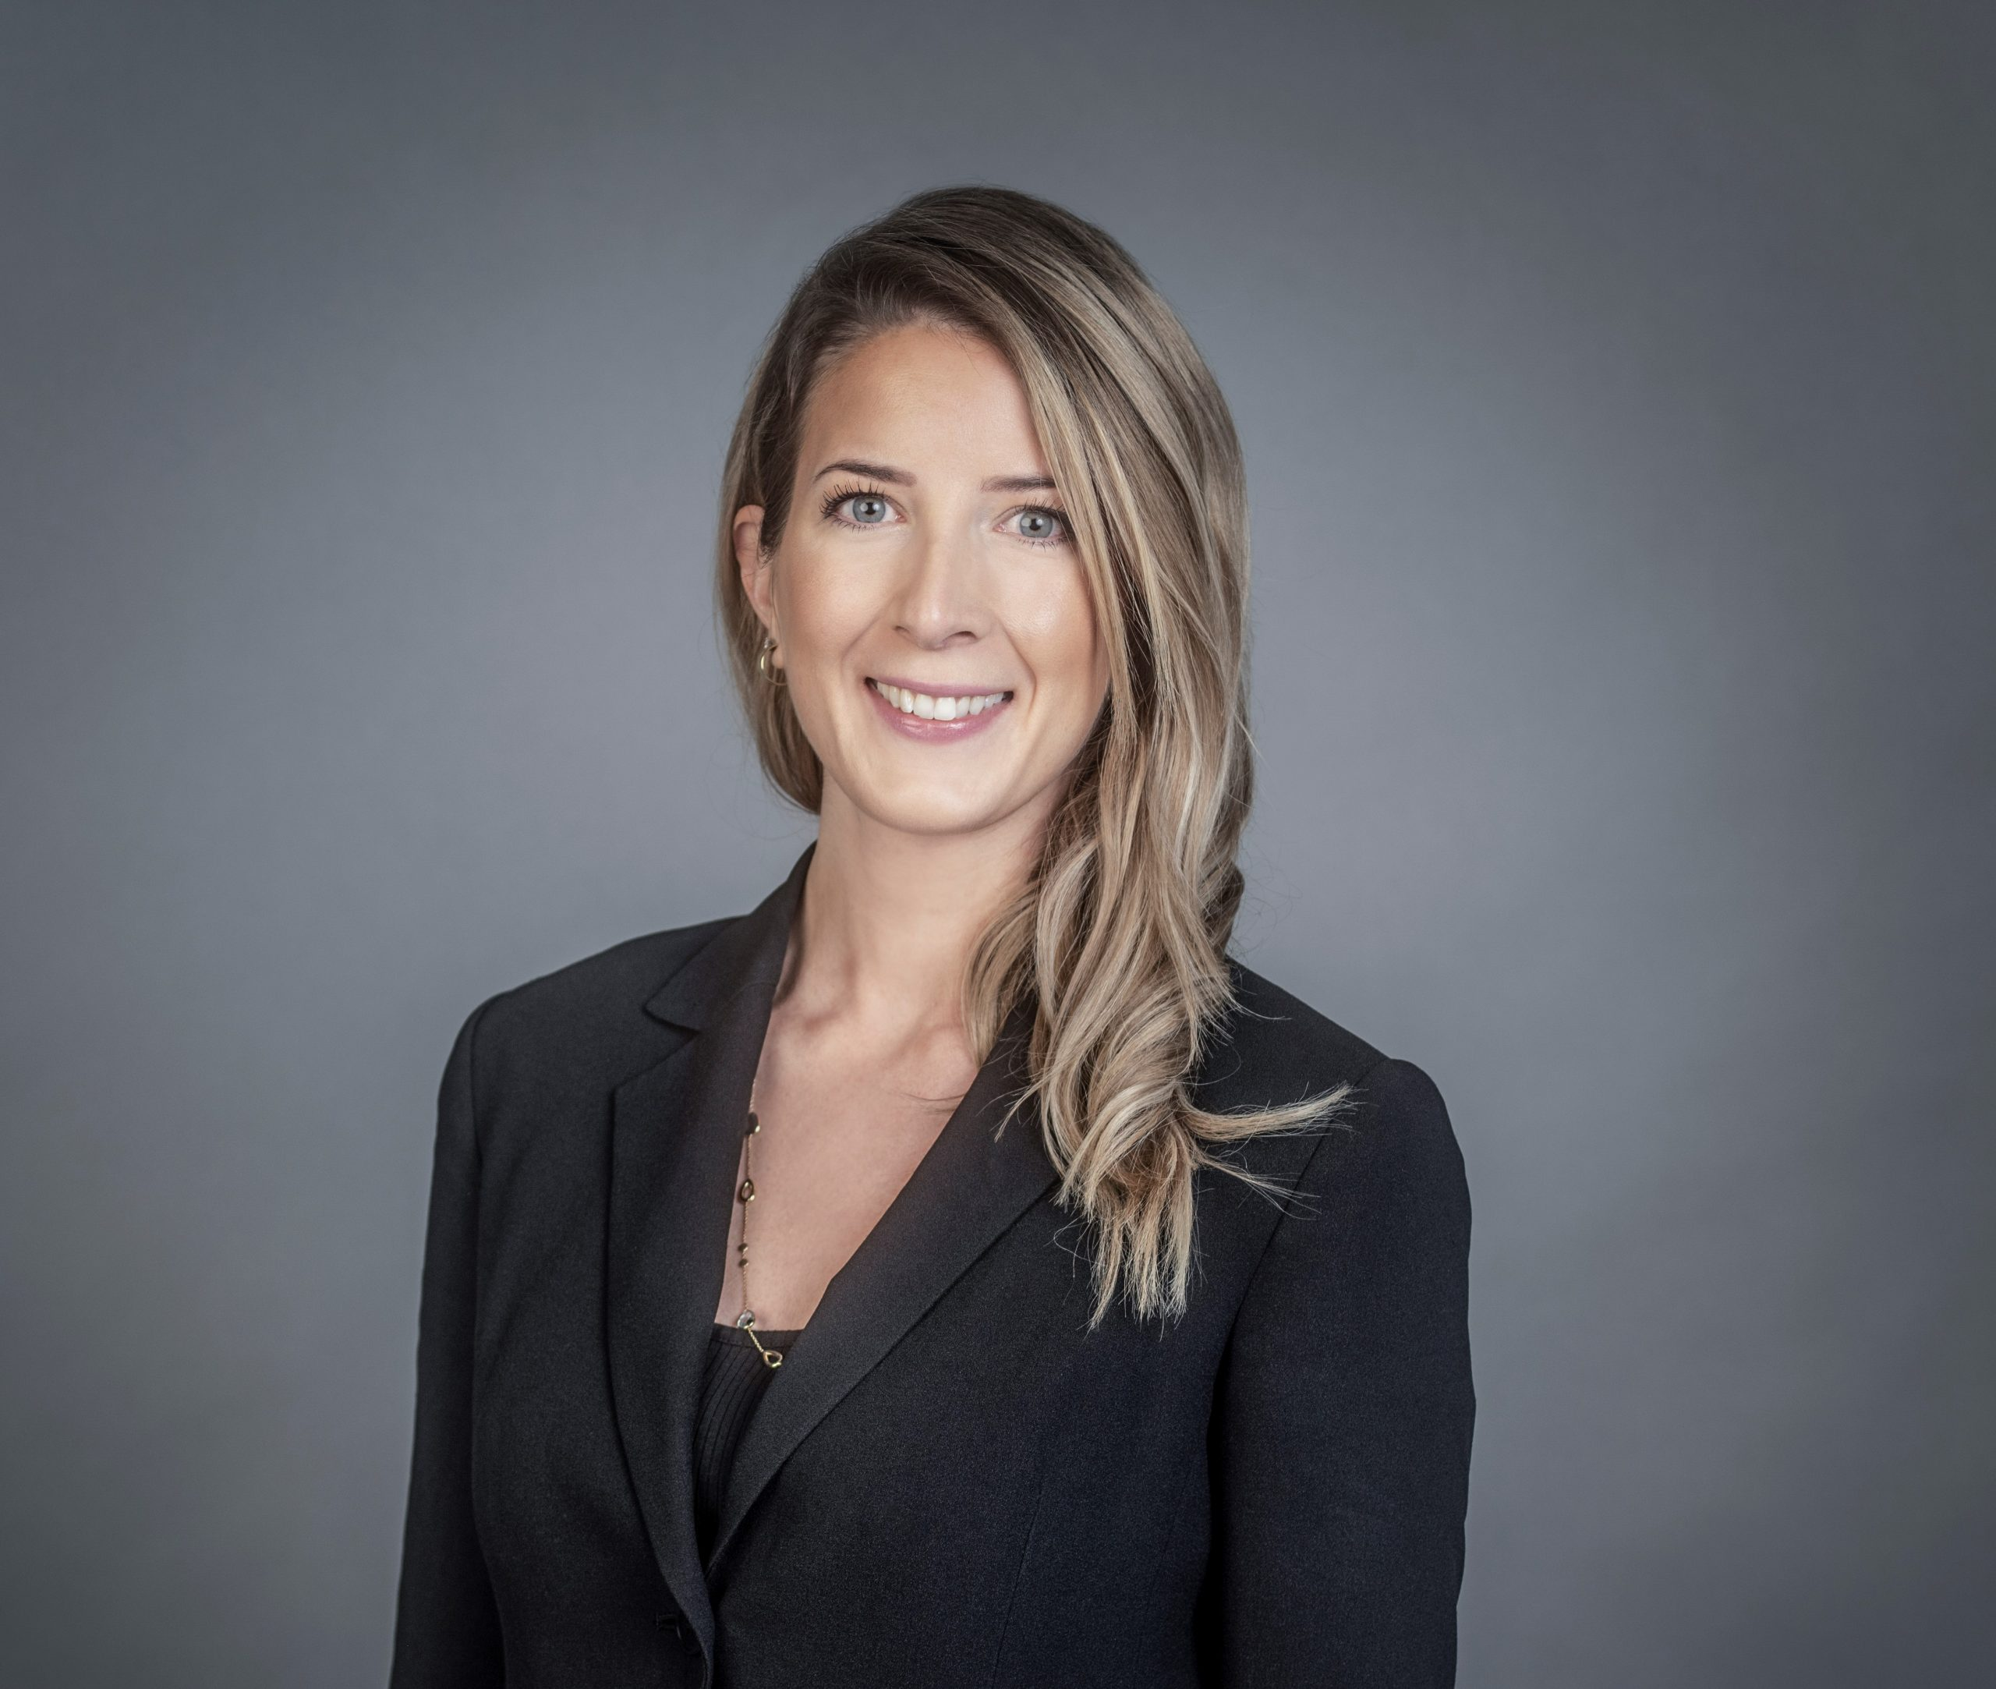
Takk for oppmerksomheten
Ingrid Sævold Moe
Advokat | Partner, Harris Advokatfirma AS
Tlf. 47308864 | ism@harris.no

